Slide 1
Psykoterapiakoulutuksen kaksiportaisuus – Keskeiset toteutusratkaisut STM:n esitysluonnoksessa
4.3.2026

Slide 2
Hallitusohjelman tavoitteet
HO: Vahvistetaan psykoterapiapalveluiden saavutettavuutta uudistamalla psykoterapeuttikoulutusta kaksiportaiseksi ja säätämällä ensimmäisen portaan koulutus maksuttomaksi.
HO: Kehitetään perustason mielenterveyspalveluja esimerkiksi terapiat etulinjaan -toimintamallin kokemuksia hyödyntäen ja ottamalla käyttöön porrasteinen hoitomalli.
HO: Parannetaan psykoterapeuttien saatavuutta kehittämällä mielenterveysalan ammattilaisten koulutusta siten, että se mahdollistaa hoidon painopisteen siirtämisen alkuvaiheen matalan kynnyksen peruspalveluihin.
HO: Turvataan lainsäädännöllä lasten ja nuorten yhdenvertainen pääsy perustasolla lyhytpsykoterapiaan tai muihin vaikuttaviin psykososiaalisiin hoitoihin (hallituksen mallin mukainen lasten ja nuorten terapiatakuu).

Slide 3
Vahvistetut reunaehdot
Uuden 1-Tason koulutussisältö ja laajuus (30 op + 15 op)
Uusi 1- taso muodostaa terveydenhuollon ammattihenkilön rekisteröitävän erikoispätevyyden, josta säädetään asetuksella
Vastaava rekisteröitävä erikoispätevyys mahdollistetaan myös sosiaalihuollon ammattihenkilöille
Huom! Toimeenpano edellyttää sosiaalihuollon henkilöstölle suunnatun koulutuksen kehittämisen – valtionapu vuonna 2026
Maksuton 1-tason koulutus mahdollinen samalle henkilöpiirille kuin varsinainen psykoterapeuttikoulutus (sama taustakoulutusvaatimus)
Maksuton 1-tason koulutus voidaan hyväksilukea varsinaisessa psykoterapeuttikoulutuksessa yliopistojen (-> kaksiportaisuus)
Uuden 1- tason koulutuksen rahoituksesta säädetään STM-lainsäädännössä

Slide 4
Säätäminen ja aikataulu
HE: Erikoispätevyyden edellyttämä koulutus ja koulutuksen rahoitus
Sosiaalihuollon ammattihenkilölaki: Erikoispätevyys
Sosiaalihuollon ammattihenkilöistä annettuun lakiin lisätään terveydenhuoltoa vastaava perussäännös laillistetun sosiaalihuollon ammattihenkilön erikoispätevyydestä sekä asetuksenantovaltuutus erikoispätevyyden edellyttämästä koulutuksesta
VNA Erikoispätevyyden edellyttämästä koulutuksesta ja sen tavoitteista (yhteinen sote- ammattihenkilöille)
Luonnos HE:n käsittelyn yhteydessä, asetus annetaan lain vahvistamisen jälkeen
Erikoispätevyyden rekisteröimisen edellytyksenä psykoterapiayliopiston koulutuskokonaisuus, joka muodostuu
Yliopiston tuottamasta teoreettisesta osuudesta (30 op)
Pääasiassa hyvinvointialueen toteuttamasta menetelmällisestä osuudesta ja siihen kuuluvasta työnohjatusta asiakastyöstä (15 op)
Vastaavuus suhteessa psykoterapiakoulutuksen hakeutumisen vaatimuksiin
hyväksilukeminen Yliopistolain 44 § 3 mom. mukaisesti yliopiston päätöksen mukaan

Slide 5
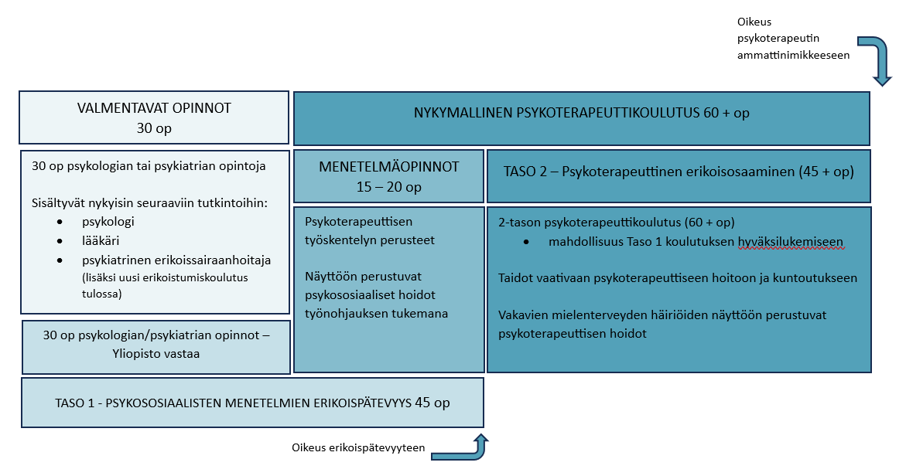
Kaksiportainen psykoterapiakoulutus

Slide 6
Esitys koulutuksen rahoituksen kohdentamisesta
Terveydenhuoltolaki: Rahoituksesta säätäminen
Koulutukseen osoitetaan vuosittain valtion talousarviossa vahvistettavalla määrällä rahoitusta yliopistollista sairaalaa ylläpitävälle hyvinvointialueelle ja HUS-yhtymälle sekä yliopistolle, jolla on psykologian tai lääketieteellisen alan koulutusvastuu (”psykoterapeuttiyliopisto”)
Rahoituksen käytön edellytyksenä on, että 1) koulutus on opiskelijalle maksuton, 2) koulutukseen voidaan ottaa henkilö, joka täyttää terveydenhuollon ammattihenkilöistä annetun lain nojalla säädetyt psykoterapiakoulutukseen valinnan edellytyksenä olevat koulutusvaatimukset ja 3) koulutus perustuu hyvinvointialueen ja HUS-yhtymän sekä yliopiston keskinäiseen sopimukseen.
Yliopistollista sairaalaa ylläpitävän hyvinvointialueen ja HUS-yhtymän sekä yliopiston on tehtävä arvio koulutettavien tarpeesta/määrästä ja rahoitusesitys STM:lle. Rahoitettavasta määrästä tahoittain (ja sen myötä koulutuskapasiteetista) päätetään momentinkuvassa JTS/TAE- menettelyn yhteydessä.
Yliopistot saavat rahoituksen koulutuksen teoreettisen osuuden järjestämiseen (30 op) sekä koulutuskokonaisuuden hallintaan liittyviin tehtäviin.
Yliopistot vastaisivat koulutuskokonaisuudesta ja järjestävät koulutusta yhteistyössä muiden korkeakoulujen (esim. sh ESH ja sosiaalihuollon erikoistumiskoulutus) ja hyväksymiensä koulutusorganisaatioiden kanssa. Psykoterapeuttiyliopiston rooli varmistaa laatu- ja vastaavuustasoa.
HVA:t saavat rahoituksen menetelmäopintojen (15 op) tuottamiseen ja toteuttamiseen liittyviin kustannuksiin ja kouluttavat sellaisia HVA:lla käytössä olevia vaikuttavia menetelmiä, joille palveluissa on tarve.
Menetelmäopinnot toteutetaan nykyisinkin HVA:lla, asiakkaat/potilaat sekä asiakastyö HVA:lla.

Slide 7
1-tason osaajien tarve YTA-tasolla ja kustannusarvio
Arvio vuosittaisista koulutusmäärätarpeista yhteistyöalueittain
Arvio YTA-kohtaisista vuosittaisista koulutusmääristä perustuu alueellisiin väestömääriin (2025) ja laskennalliseen palvelutarpeeseen.
Etelä-Suomen yhteistyöalue: 1100 (880–1300)
Länsi-Suomen yhteistyöalue: 430 (340–510)
Sisä-Suomen yhteistyöalue: 440 (350–530)
Itä-Suomen yhteistyöalue: 390 (310–470)
Pohjois-Suomen yhteistyöalue: 350 (280–420)
Koulutuksen kustannukset:
Koulutukseen sisältyvä asiakastyö, jota 15 op -koulutukseen sisältyy keskimäärin 70 tuntia.
Koulutukseen sisältyvä ryhmässä toteutetusta menetelmäohjauksesta, jota on keskimäärin 30h/koulutettava
Koulutukseen sisältyvistä keskitetyistä palveluista (kansallinen terapiakoulutusalusta, koulutuskoordinaatio, mahdolliset seminaarit, laadunvarmennus), jonka kustannukset ovat n. 2,0 M€/v.
Esimerkkilaskelma 1000 koulutettavalla
Asiakaskäynnin järjestämisen kustannuksiksi arvioidaan 30 €/asiakaskäynti,
Kustannus HVA:lle 1000 koulutettavan osalta 2,1 Me/vuosi.
Menetelmäohjaus (30h) toteutuu 4-5 hengen ryhmissä, jolloin menetelmäohjaajan työaikaa kuluu laskennallisesti 6h/opiskelija
Kustannus HVA:lle noin 1000€/koulutettava on noin 1 Me/vuosi.
Kansallisen terapiakoulutusjärjestelmän kokonaisuuden ylläpito (kiinteä kustannus) ja koulutusten järjestäminen 1000 koulutettavan kokonaisarviolla maksaa noin 2 Me/vuosi.
HVA-osuus noin 5,1 Me
YLIOPISTO-osuus noin 4,9 Me (perustuu hinta-arvioon 165e/op)
Varatulla 10 Me voidaan vuodessa kouluttaa noin 1000 1-tason osaajaa

Slide 8
VNA Erikoispätevyyden edellyttämästä koulutuksesta
Asetuksessa säädettäisiin psykososiaalisten menetelmien erikoispätevyyden edellyttämän koulutuksen sisällöstä ja tavoitteista sekä erikoispätevyyden merkitsemisen edellytyksistä sosiaalihuollon ja terveydenhuollon ammattihenkilöiden keskusrekistereihin.
Koulutuksen tavoitteena on antaa riittävät perustiedot ihmisen psyykkisestä kehityksestä, mielenterveyden tukemisesta, mielenterveyden häiriöistä ja niiden ehkäisystä sekä valmiudet käyttää lasten ja nuorten tai aikuisten psykososiaalisia menetelmiä työnohjauksen tukemana ja ohjata asiakas tai potilas tarpeen mukaan oikealle ammattihenkilölle hoidon sitä edellyttäessä.
Koulutus koostuisi vähintään 45 opintopisteen laajuisesta opintokokonaisuudesta, joka sisältäisi
vähintään 30 opintopisteen laajuiset psykologian tai psykiatrian teoreettiset opinnot (”valmentavat opinnot”) sekä
vähintään 15 opintopisteen laajuiset menetelmälliset opinnot.
Teoreettisia ja menetelmällisiä opintoja tukisi käytännön työnohjauksessa tapahtuva asiakas- tai potilastyö hyvinvointialueen järjestämisvastuulle kuuluvassa terveydenhuollon tai sosiaalihuollon palveluyksikössä.
Ohjattua asiakas- tai potilastyötä olisi oltava vähintään puolet menetelmäopintojen määrästä ja sitä ohjaisi kouluttajatasoinen psykoterapeutti tai muu asianmukaisen pätevyyden omaava ammattihenkilö.
Menetelmällisten opintojen tavoitteena on antaa osaaminen yleisimpien mielenterveyden häiriöiden hoidossa ja ennaltaehkäisyssä sekä mielenterveyden tukemisessa hyvinvointialueella käytettäviin menetelmiin.
Koulutus antaisi koulutettaville yleisiä valmiuksia valmentavina opintoina sekä rajattua menetelmäosaamista mielenterveyden hoitoon tai sosiaalihuollossa tarjottavaan tukeen osana sosiaali- ja terveydenhuollon hoito- ja palvelukokonaisuuksia. Koulutuksen käynyt henkilö voisi tehdä asiakas- tai potilastyötä hyödyntäen menetelmäosaamistaan asiakas- ja potilastyön työnohjauksen tukemana
Koulutus ei antaisi laajaa, itsenäiseen suunnitelmallisen psykoterapiaprosessin läpiviemiseen tarvittavaa osaamista eikä siten pätevyyttä itsenäiseen työskentelyyn tai itsenäisenä ammatinharjoittajana toimimiseen

